Slide 1
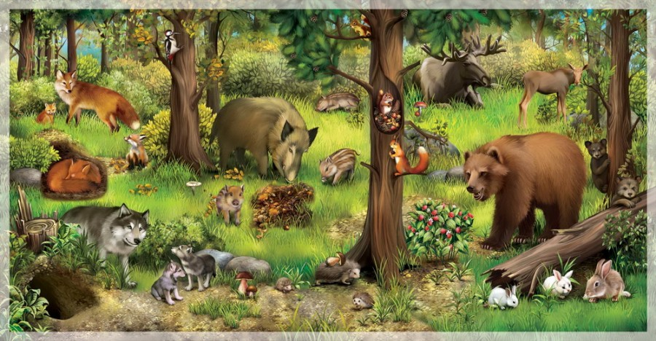
КРОССВОРД
«Лесные растения и животные»

Slide 2
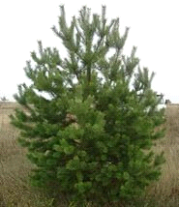
1
1. У МЕНЯ ИГОЛКИ ДЛИННЕЕ ,ЧЕМ У ЕЛКИ.
ОЧЕНЬ ПРЯМО Я РАСТУ В ВЫСОТУ.
ЕСЛИ Я НЕ НА ОПУШКЕ,
ВЕТВИ ТОЛЬКО НА МАКУШКЕ.

Slide 3
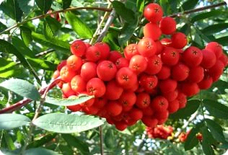
1
2
С
О
С
Н
А
2. ВЕСНОЙ ЗЕЛЕНЕЛА, ЛЕТОМ ЗАГОРАЛА,
ОСЕНЬЮ НАДЕЛА КРАСНЫЕ КОРАЛЛЫ.
(Назовите ласково)

Slide 4
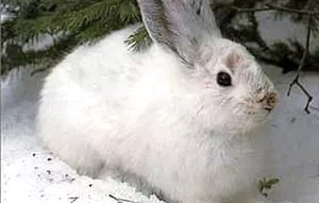
1
2
3
С
Р
О
Я
3. Я БЫСТРЕЕ ВСЕХ В ЛЕСУ, МЕНЯ
НЕ ВИДНО НА СНЕГУ.
ОБХИТРЮ Я И ЛИСУ, И ОТ ВОЛКА УБЕГУ. (АВТОР.)
С
Б
Н
И
А
Н
К
А

Slide 5
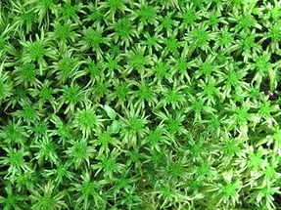
1
2
3
4
С
Р
З
О
Я
А
4. ЛЕЖИТ НА БОЛОТЕ ЗЕЛЕНЫЙ КОВЕР,
ЛЯГУШКИ ВЕСЕЛЫЕ СКАЧУТ НА НЕМ. (АВТОР)
С
Б
Я
Н
И
Ц
А
Н
К
А

Slide 6
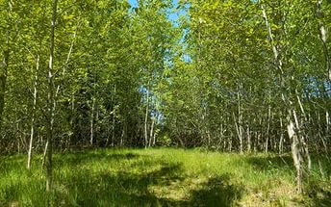
1
2
3
4
5
С
Р
З
М
О
Я
А
О
5. НУ КУДА ЖЕ Я ЗАШЛА? ЗЕМЛЯНИКУ ТАМ НАШЛА,
ПАРУ БЕЛЕНЬКИХ ГРИБОВ,
А ЕЩЕ БОРОВИКОВ,
ПОДБЕРЕЗОВИК, ЛИСИЧКУ.
ТАМ НА ВЕТКЕ ПЕЛА ПТИЧКА.
ПОД БЕРЕЗКОЙ ОТДОХНУЛА,
ДА И ДАЛЬШЕ Я ПОШЛА.
ГДЕ ЖЕ, ДЕТИ, Я БЫЛА? (Автор)
С
Б
Я
Х
Н
И
Ц
А
Н
К
А

Slide 7
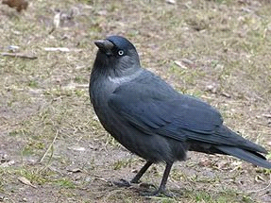
1
2
3
4
5
6
С
Р
З
М
П
О
Я
А
О
О
6. ГАЛ-ГАЛ-ГАЛ-ГАЛДИТ ПЛУТОВКА, ОЧЕНЬ ЛОВКАЯ ВОРОВКА. ВСЕ БЛЕСТЯЩИЕ ВЕЩИЦЫ ПОДБИРАЕТ ЭТА ПТИЦА.
С
Б
Я
Х
Л
Н
И
Ц
Я
А
Н
Н
К
А
А

Slide 8
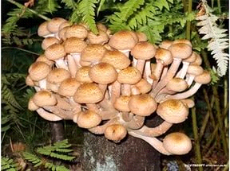
1
2
3
4
5
6
С
Р
З
М
П
Г
7
О
Я
А
О
О
А
7. НЕТ ГРИБОВ ДРУЖНЕЕ ЭТИХ -ЗНАЮТ ВЗРОСЛЫЕ И ДЕТИ,
НА ПЕНЬКЕ РАСТУТ В ЛЕСУ,
КАК ВЕСНУШКИ НА НОСУ.
С
Б
Я
Х
Л
Л
Н
И
Ц
Я
К
А
Н
Н
А
К
А
А

Slide 9
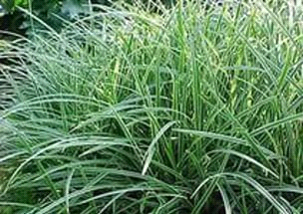
1
2
3
4
5
6
С
Р
З
М
П
Г
7
О
П
Я
Т
А
8
О
О
А
8. ЛУЧШЕ ТУ ТРАВУ НЕ ТРОНЬ, ХОТЬ НЕ ЖЖОТСЯ КАК ОГОНЬ, ЕЙ ПОРЕЗАТЬСЯ ЛЕГКО, ВОН, РАСТЕТ НЕ ДАЛЕКО. (АВТОР)
С
Б
Я
Х
Л
Л
Н
И
Ц
Я
К
А
Н
Н
А
К
А
А

Slide 10
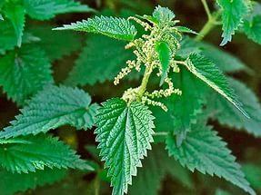
1
2
3
4
5
6
С
Р
З
М
П
Г
7
О
П
Я
Т
А
8
О
С
О
К
А
С
Б
Я
Х
Л
Л
9. ОБОЖГУ! МЕНЯ НЕ ТРОНЬ! МОИ ЛИСТЬЯ КАК ОГОНЬ.
Н
И
Ц
Я
К
А
Н
Н
А
9
К
А
А

Slide 11
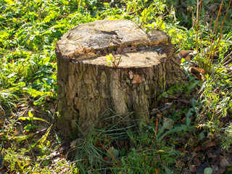
1
2
3
4
5
6
10. МЕНЯ В ЛЕСУ ОСТАВИЛИ, ВЕСЬ ВЕК ТОРЧАТЬ ЗАСТВИЛИ:
В УШАНКЕ ЗАЯЧЬЕЙ — ЗИМОЙ, А ЛЕТОМ С ГОЛОЙ ГОЛОВОЙ.
С
Р
З
М
П
Г
7
О
П
Я
Т
А
8
О
С
О
К
А
С
Б
Я
Х
Л
Л
Н
И
Ц
Я
К
А
Н
10
Н
А
9
К
Р
А
П
И
В
А
А

Slide 12
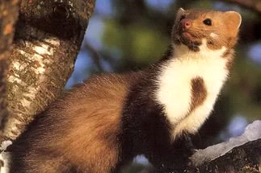
1
2
3
4
5
6
С
Р
З
М
П
Г
7
О
П
Я
Т
А
8
О
С
О
К
А
С
Б
Я
Х
Л
Л
11. ХИЩНЫЙ МАЛЕНЬКИЙ ЗВЕРЕК,
ОН НЕ НОРКА, НЕ ХОРЕК.
БЕЛОЧКА В ДУПЛЕ БОИТСЯ,
ЧТО НАЙДЕТ ЕЕ …
Н
И
Ц
Я
К
А
Н
10
Н
А
9
К
Р
А
П
И
В
А
А
11
Е
Н
Ь

Slide 13
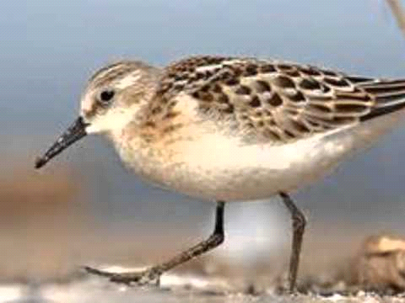
1
2
3
4
5
6
С
Р
З
М
П
Г
7
О
П
Я
Т
А
8
О
С
О
К
А
11. В БОЛОТЕ ПЛАЧЕТ,
А ИЗ БОЛОТА НЕ ИДЕТ.
С
Б
Я
Х
Л
Л
Н
И
Ц
Я
К
А
Н
10
Н
А
9
К
Р
А
П
И
В
А
А
11
Е
К
У
Н
И
Ц
А
Ь

Slide 14
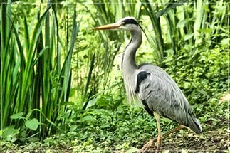
1
2
3
4
5
6
С
Р
З
М
П
Г
7
О
П
Я
Т
А
8
О
С
О
К
А
С
Б
Я
Х
Л
Л
12. НА ОДНОЙ НОГЕ СТОИТ,
В ВОДУ ПРИСТАЛЬНО ГЛЯДИТ,
ТЫЧЕТ КЛЮВОМ НА УГАД —
ИЩЕТ В РЕЧКЕ ЛЯГУШАТ .
Н
И
Ц
Я
К
А
Н
10
Н
А
9
К
Р
А
П
И
В
А
А
11
Е
12
К
У
Н
И
Ц
А
У
Ь
Л
И
К

Slide 15
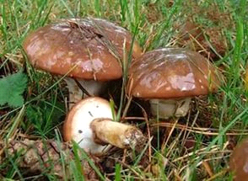
1
2
3
4
5
6
С
Р
З
М
П
Г
7
О
П
Я
Т
А
8
О
С
О
К
А
С
Б
Я
Х
Л
Л
13. ШОКОЛАДНО-БУРЫЙ ГРИБ,
К СКОЛЬЗКОЙ ШЛЯПКЕ ЛИСТ ПРИЛИП.
ВОРОТНИК АЖУРНЫЙ ТОНОК —
ГРИБ ТАКОЙ ЗОВУТ ….
Н
И
Ц
Я
К
А
Н
10
Н
А
9
К
Р
А
П
И
В
А
А
11
Е
12
К
У
Н
И
Ц
А
13
У
Ь
А
Л
П
И
Л
К
Я

Slide 16
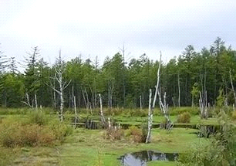
1
2
3
4
5
6
С
Р
З
М
П
Г
7
О
П
Я
Т
А
8
О
С
О
К
А
С
Б
Я
Х
Л
Л
Н
И
Ц
Я
К
14. НЕ МОРЕ, НЕ СУША — НА ЛОДКЕ НЕ УПЛЫВЕШЬ И НОГАМИ НЕ ПЕРЕЙДЕШЬ.
А
Н
10
Н
А
9
К
Р
А
П
И
В
А
А
11
Е
12
К
У
Н
И
Ц
А
13
14
У
Ь
А
М
Л
П
А
И
Л
С
К
Я
Л
Ё
Н
О
К

Slide 17
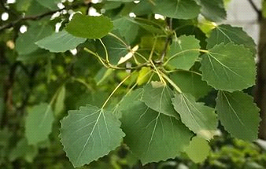
1
2
3
4
5
6
С
Р
З
М
П
Г
7
О
П
Я
Т
А
8
О
С
О
К
А
15. НИКТО НЕ ПУГАЕТ, А ОНА ДРОЖИТ.
С
Б
Я
Х
Л
Л
Н
И
Ц
Я
К
А
Н
10
Н
А
9
К
Р
А
П
И
В
А
А
11
Е
12
К
У
Н
И
Ц
А
13
14
У
Ь
А
М
Б
Л
П
А
15
О
И
Л
С
Л
К
Я
Л
О
Ё
Т
Н
О
О
К

Slide 18
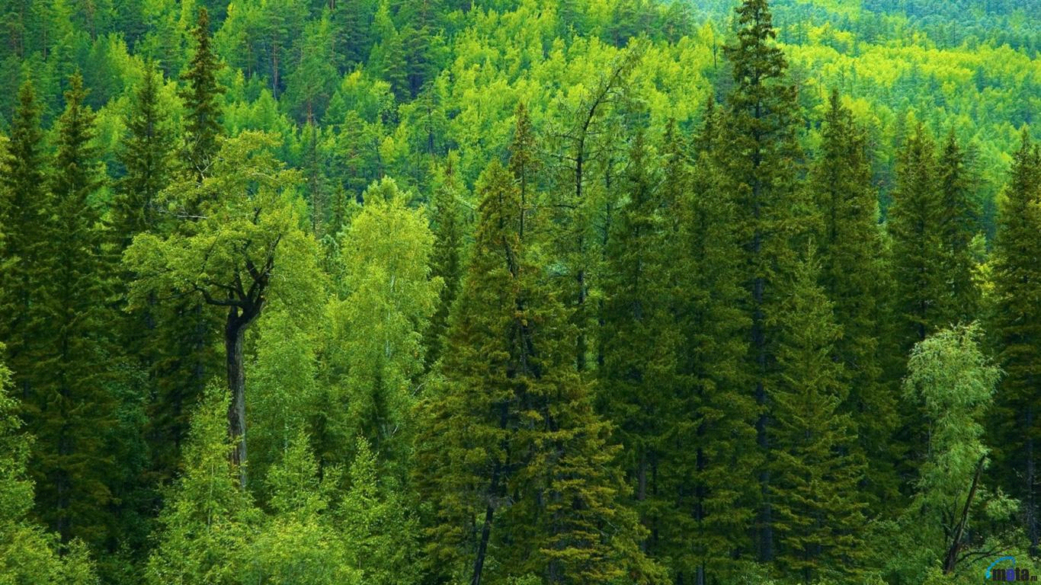
1
2
3
4
5
6
С
Р
З
М
П
Г
7
О
П
Я
Т
А
8
О
С
О
К
А
С
Б
Я
Х
Л
Л
Н
И
Ц
Я
К
16. ШУБЕ ЛЕТОМ, А ЗИМОЙ РАЗДЕТЫЙ.
А
Н
10
Н
А
9
К
Р
А
П
И
В
А
А
11
Е
12
К
У
Н
И
Ц
А
13
14
У
Ь
А
М
Б
Л
П
А
15
О
С
И
Н
А
16
Л
С
Л
К
Я
Л
О
Ё
Т
Н
О
О
К

Slide 19
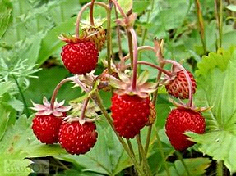
1
2
3
4
5
6
С
Р
З
М
П
Г
7
О
П
Я
Т
А
8
О
С
О
К
А
17. СТОИТ ЕГОРКА В КРАСНОЙ ЕРМОЛКЕ.
КТО НЕ ПРОЙДЕТ, ВСЯК ПОКЛОНИТСЯ .
С
Б
Я
Х
Л
Л
Н
И
Ц
Я
К
А
Н
10
Н
А
9
К
П
А
А
11
Е
12
К
У
Н
И
Ц
А
13
14
У
Ь
А
М
Б
Л
П
А
15
О
С
И
Н
А
16
Л
Е
С
Л
К
17
Я
Л
О
Ё
Т
Н
О
О
К

Slide 20
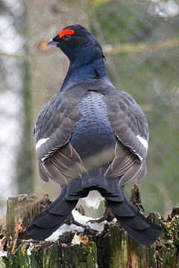
1
2
3
4
5
6
С
Р
З
М
П
Г
7
О
П
Я
Т
А
8
О
С
О
К
А
С
Б
Я
Х
Л
Л
18. СТАРОЙ ПТИЦЕ ЭТОЙ НИЧЕГО НЕ СЛЫШНО, ЗАТО УШИ КРАСНЫЕ
ИЗДАЛЕКА ВИДНО. (Автор.)
Н
И
Ц
Я
К
А
Н
10
Н
А
9
К
Р
А
П
И
В
А
А
11
Е
12
К
У
Н
И
Ц
А
13
14
У
Ь
А
М
Б
Л
П
А
15
О
С
И
Н
А
16
Л
Е
С
Л
К
17
Я
Л
О
З
Ё
18
Т
Е
Н
О
М
О
Л
К
Я
Н
И
К
А

Slide 21
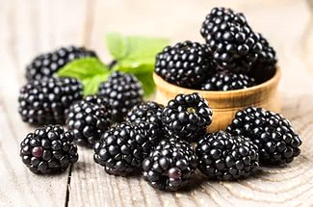
1
2
3
4
5
6
С
Р
З
М
П
Г
7
О
П
Я
Т
А
8
О
С
О
К
А
С
Б
Я
Х
Л
Л
Н
И
Ц
Я
К
19 . ЧЕРНАЯ МАЛИНА ВЫРОСЛА В ЛЕСУ, Я ЕЕ С СОБОЮ В ЛУКОШКЕ УНЕСУ. (Автор)
А
Н
10
Н
А
9
К
Р
А
П
И
В
А
А
11
Е
12
К
У
Н
И
Ц
А
13
14
У
Ь
А
М
Б
Л
П
А
15
О
С
И
Н
А
16
Л
Е
С
Л
К
17
Я
Л
О
З
19
Ё
18
Т
Е
Т
Е
Р
Е
В
Н
О
М
О
Л
К
Я
Н
И
К
А

Slide 22
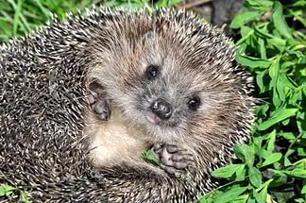
1
2
3
4
5
6
С
Р
З
М
П
Г
7
О
П
Я
Т
А
8
О
С
О
К
А
С
Б
Я
Х
Л
Л
20. Я ИДУ, А ИЗ ПОД ЕЛКИ
ВЫПОЛНЯЮТ ВДРУГ ИГОЛКИ,
НА МЕНЯ ОНИ ГЛЯДЯТ
И ПОЕСТЬ ОНИ ХОТЯТ... (Автор)
Н
И
Ц
Я
К
А
Н
10
Н
А
9
К
Р
А
П
И
В
А
А
11
Е
12
К
У
Н
И
Ц
А
13
14
У
Ь
А
М
Б
Л
П
А
15
О
С
И
Н
А
16
Л
Е
С
Л
К
17
Я
Л
О
З
19
Ё
18
Т
Е
Т
Е
Р
Е
В
Н
О
М
Ж
О
Л
20
Е
К
Я
В
Н
И
И
К
К
А
А

Slide 23
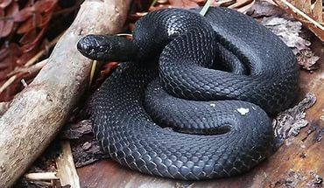
1
2
3
4
5
6
С
Р
З
М
П
Г
7
О
П
Я
Т
А
8
О
С
О
К
А
21. В ЛЕСУ НА ПЕНЕЧКЕ,
СВЕРНУВШИСЬ СПИРАЛЬЮ,
ЧЕРНАЯ ЛЕНТА ЛЕЖИТ, ЗАГОРАЕТ... (Автор)
С
Б
Я
Х
Л
Л
Н
И
Ц
Я
К
А
Н
10
Н
А
9
К
Р
А
П
И
В
А
А
11
Е
12
К
У
Н
И
Ц
А
13
14
У
Ь
А
М
Б
Л
П
А
15
О
С
И
Н
А
16
Л
Е
С
Л
К
17
Я
Л
О
З
19
Ё
18
Т
Е
Т
Е
Р
Е
В
Н
О
М
Ж
О
Л
20
Е
Ж
И
К
21
Я
В
Н
И
И
К
К
А
А

Slide 24
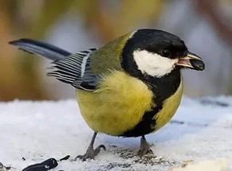
1
2
3
4
5
6
С
Р
З
М
П
Г
7
О
П
Я
Т
А
8
О
С
О
К
А
22. ЗОЛОТОЕ ЯБЛОЧКО СЕЛО НА РЯБИНУ,
ЯГОД ПОКЛЕВАЛО, УПОРХНУЛО НА ОСИНУ.
ЭТО МАЛЕНЬКАЯ ПТИЧКА, А ЗОВУТ ЕЕ … (Автор )
С
Б
Я
Х
Л
Л
Н
И
Ц
Я
К
А
Н
10
Н
А
9
К
Р
А
П
И
В
А
А
11
Е
12
К
У
Н
И
Ц
А
13
14
У
Ь
А
М
Б
Л
П
А
15
О
С
И
Н
А
16
Л
Е
С
Л
К
17
Я
Л
О
З
19
Ё
18
Т
Е
Т
Е
Р
Е
В
Н
О
М
Ж
О
Л
20
Е
Ж
И
К
21
З
М
Е
Я
В
Н
И
22
И
К
К
А
А

Slide 25

1
2
3
4
5
6
С
Р
З
М
П
Г
7
О
П
Я
Т
А
8
О
С
О
К
А
С
Б
Я
Х
Л
Л
Н
И
Ц
Я
К
А
Н
10
Н
А
9
К
Р
А
П
И
В
А
А
11
Е
12
К
У
Н
И
Ц
А
13
14
У
Ь
А
М
Б
Л
П
А
15
О
С
И
Н
А
16
Л
Е
С
Л
К
17
Я
Л
О
З
19
Ё
18
Т
Е
Т
Е
Р
Е
В
Н
О
М
Ж
О
Л
20
Е
Ж
И
К
21
З
М
Е
Я
В
Н
И
22
С
И
Н
И
Ч
К
А
К
А
А

Slide 26


Slide 27
Источники:
В. Глухова, загадки авторского сочинения;
С.Я. Маршак, «Лучшие сказки, стихи, загадки»;
3. М.А. Михайлова, Популярное пособие для родителей и педагогов «Детские праздники – игры, фокусы, забавы»;
4. Использован ресурс сети Интернет для иллюстраций и дополнительной информации.

Slide 28
